Slide 1
Диалектическое мышление: формирование и основные элементы
Выполнили:
Сергеев И.П., Кузьменко А.А.
Научный руководитель:
Лаврикова Н.И.

Slide 2
Роль диалектики
Методологическая роль диалектики состоит в том, чтобы распознать общие алгоритмы изучаемых объектов, понять, как они развиваются. В результате этого процесса постигается сущность объекта. Кроме того, метод помогает исследователю понять собственное мышление. С помощью диалектических алгоритмов субъект может последовательно выстраивать личные суждения, отсеивать обнаруженные ошибки и заполнять пробелы. Логические диаграммы позволяют сделать обобщающие выводы и систематизировать результаты.

Slide 3
Диалектическое мышление
Исходя из вышеперечисленного мы можем дать следующее определение:
Диалектическое мышление - это умение рассуждать, умело владеть аргументами, и правильно излагать свои мысли. Такое мышление способно обнаруживать и анализировать противоречия в процессе изучения объекта и внутри себя. Существует тесная взаимосвязь между существующим и развивающимся.
В философии диалектическое мышление в основном используется для аргументации.

Slide 4
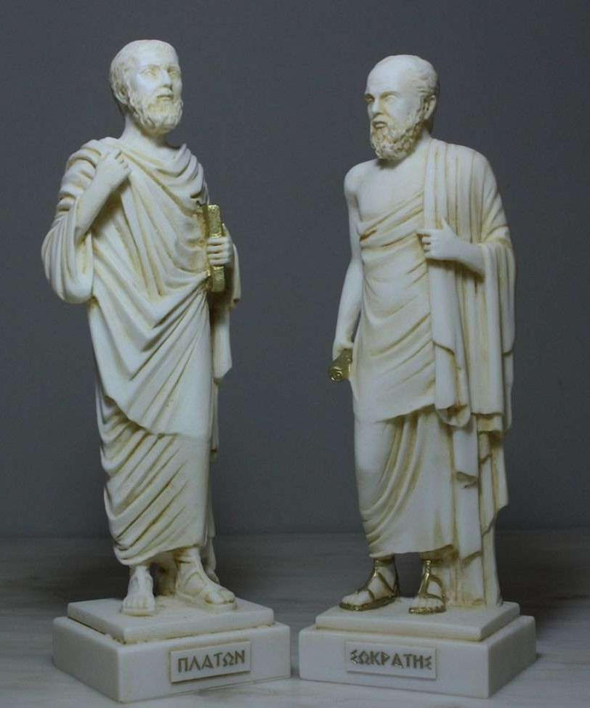
Диалектика в Античности
Первое употребление термина «диалектика» в устной форме относят к Сократу, а в письменной к Платону.
Диалектика Сократа взрастает из диалогически понятого самопознания, когда одна из сторон задает вопрос, отвечая на который другая сторона приводит к знанию обоих участвующих в диалоге.
Диалектика же Платона основывается на диалогическом самопознании «в себе», переводя диалог, внутрь своего сознания, которое само и задает себе вопрос, и отвечает на него.

Slide 5
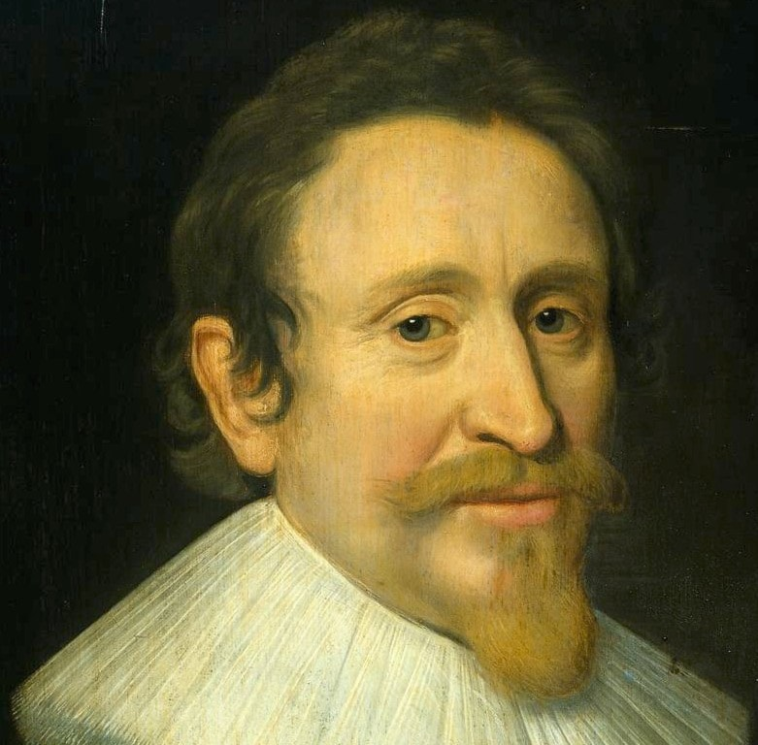
Диалектика в Античности
В Средние века диалектика прочно входила в состав семи свободных искусств, которые делились на грамматику, диалектику, риторику, арифметику, музыку, геометрию и астрономию.
Гуго Сен-Викторский различал диалектику и логику. Если грамматика является искусством правильной речи, а риторика – искусством убеждения, то диалектика – это искусство спора, отделяющего истину от лжи.

Slide 6
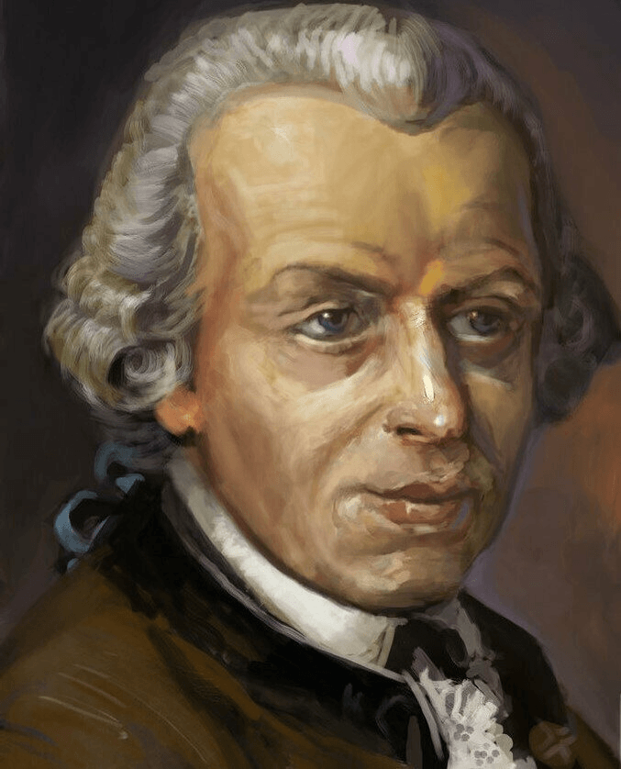
Диалектика Нового Времени
Рассмотрим диалектику нового времени на примере философии Канта. Его диалектика является не чем иным, как разоблачением иллюзий человеческого разума, желающего достигнуть цельного и абсолютного знания.
Так как научным знанием, по Канту, является только такое знание, которое опирается на чувственный опыт и обосновано деятельностью рассудка, а высшие понятия разума этими свойствами не обладают, то диалектика обнаруживает неминуемые противоречия, в которых запутывается разум, желающий достигнуть абсолютной цельности.

Slide 7
Основные элементы диалектики
Как система научных представлений о развитии мира диалектика имеет определенную структуру. К числу основных элементов диалектики относят принципы, законы и категории

Slide 8
Принципы диалектики
К числу основных принципов диалектики можно отнести:
Принцип развития. Он предполагает видение мира как постоянно движущейся и развивающейся системы, которая претерпевает качественные изменения своей структуры.
Принцип всеобщей связи. Он предполагает понимание мира как целостности, в которой все его части взаимосвязаны между собой, и никакое явление не может быть изолировано от других.
Принцип системности. Он говорит о том, что эти взаимосвязи не хаотичны, а имеют определенную структуру.
Принцип причинности. Он рассматривает связи между элементами системы, утверждая, что каждая связь и событие имеет внутреннюю или внешнюю детерминацию, а также свои следствия.
Принцип историзма. Он предполагает, что процесс развития бесконечен, поскольку бытие неуничтожимо и пребывает в вечном движении.

Slide 9
Законы диалектики
Закон — это объективные, общие, стабильные, необходимые, повторяющиеся связи между сущностями и внутри сущностей.
Законы диалектики отличаются от законов других наук своей всеобщностью и универсальностью, поскольку они:
• охватывают все сферы окружающей действительности;
• раскрывают глубинные основы движения и развития — их источник, механизм перехода от старого к новому, связи старого и нового.
Выделяются три базовых закона диалектики:
• единства и борьбы противоположностей;
• переход количества в качество;
• отрицания отрицания.

Slide 10
Закон единства и борьбы противоположностей
Закон единства и борьбы противоположностей заключается в том, что все сущее состоит из противоположных начал, которые, будучи едиными по свое природе, находятся в борьбе и противоречат друг другу.
По Гегелю, каждый предмет, явление обладают двумя главными качествами - тождественностью и отличием. Тождественность означает то, что предмет равен самому себе, то есть данный предмет есть именно этот данный предмет. В то же время в тождественном самому себе предмете есть то, что стремится выйти за рамки предмета, нарушить его тождественность.
Противоречие, борьба между едиными тождественностью и отличием приводит к изменению предмета — движению. Можно также выделить различные виды борьбы:
• борьба, приносящая выгоду обеим сторонам
• борьба, где одна сторона регулярно одерживает верх над другой
• антагонистическая борьба, где одна сторона может выжить только за счет полного уничтожения другой.

Slide 11
Закон единства и борьбы противоположностей
Помимо борьбы возможны иные виды взаимодействия:
• содействие: когда обе стороны оказывают встречную помощь друг другу без борьбы
• солидарность: стороны не оказывают друг другу прямого содействия, но имеют общие интересы и действуют в одном направлении
• нейтралитет: стороны имеют различные интересы, не содействуют друг другу, но и не борются между собой
• мутуализм — полная взаимосвязь: для выполнения какого-либо дела стороны должны действовать только вместе и не могут действовать автономно друг от друга

Slide 12
Закон перехода количественных изменений в качественные
Качество — тождественная бытию определенность, стабильная система определенных характеристик и связей предмета.
Количество — исчисляемые параметры предмета или явления: число, величина, объем, вес, размер.
Мера — единство количества и качества.
При определенных количественных изменениях обязательно меняется качество.
При этом качество не может меняться бесконечно. Наступает момент, когда изменение качества приводит к изменению меры — к коренной трансформации сущности предмета.
Такие моменты получили название «узлов», а сам переход в иное состояние понимается в философии как «скачок».

Slide 13
Закон перехода количественных изменений в качественные
В природе не всегда удается определить узловой момент. Переход количества в принципиально новое качество может произойти:
• резко, одномоментно;
• незаметно, эволюционно.
Что касается незаметного, эволюционного коренного изменения качества — меры, то хорошей иллюстрацией данного процесса можно считать следующие вопросы:
«При добавлении какого зерна совокупность зерен превратится в кучу?»
«Если из головы будет выпадать по волосу, то с какого момента, с выпадением какого конкретного волоса человека можно считать лысым?»

Slide 14
Закон отрицания отрицания
Заключается в том, что новое всегда отрицает старое и занимает его место, но постепенно уже само превращается из нового в старое и отрицается все более новым.
Отрицание старых форм новыми — причина и механизм поступательного развития. Однако вопрос о направленности развития - дискуссионный в философии. Выделяются следующие основные точки зрения:
• развитие — только поступательный процесс, переход от низших форм к высшим, то есть восходящее развитие;
• развитие может быть как восходящим, так и нисходящим;
• развитие хаотично, не имеет никакой направленности. Практика показывает, что из трех точек зрения наиболее

Slide 15
Закон отрицания отрицания
Организм человека развивается, крепнет - восходящее развитие, но затем, развиваясь дальше, уже слабеет, дряхлеет - нисходящее развитие.
Исторический процесс идет по восходящему направлению развития, но со спадами - расцвет Римской империи сменился ее падением, но затем последовало новое развитие Европы по восходящей.
Таким образом, развитие скорее идет не линейным образом, а по спирали, причем каждый виток спирали повторяет прежние, но на новом, более высоком уровне.

Slide 16
Категории диалектики
К основным категориям диалектики относятся:
1. Единичное, особенное, всеобщее.
2. Причина и следствие.
3. Сущность и явление.
4. Необходимость и случайность.
5. Форма и содержание.
6. Возможность и действительность.

Slide 17
Категории диалектики
1) Общее и единичное, расширенное до всеобщего, общего и единичного.
Всеобщее – присущее всем классам. Общее – то, что присуще классу. Особое – подклассу. Единичное - элементу.
2) Причина и следствие.
Причина – то, что порождает другое. Следствие - то, что другим порождается.
3) Сущность и явление.
Явление – выражение сущности вовне. Сущность – главное, устойчивое, определяющее в вещи.
Сущность скрыта, на поверхности только явление. Явление богаче сущности.
Сущность можно познать с помощью логического познания. Явление явлению, за которым скрывается сущность.
Нам даны явления со скрытой в них сущностью.

Slide 18
Категории диалектики
4) Необходимость и случайность.
Необходимость - то, что должно быть. Случайность - то, что может быть. Фатализм - абсолютизация необходимости.
5) Форма и содержание.
Содержание - все, что содержится в предметах (содержание содержит и форму). Форма - способ связи, организация этих предметов. Форма не может остановить содержание.
6) Возможность и действительность.
Возможность - неосуществимая действительность. Реальная возможность - осуществление которой не противоречит объективным законам. Абстрактная возможность - возможность, для реализации которой нужно пройти целый ряд этапов. Невозможность - возможность, реализация которой противоречит объективной реальности. Количественная мера возможности – вероятность. Развитие - превращение возможности в действительность.

